Slide 1


Slide 2
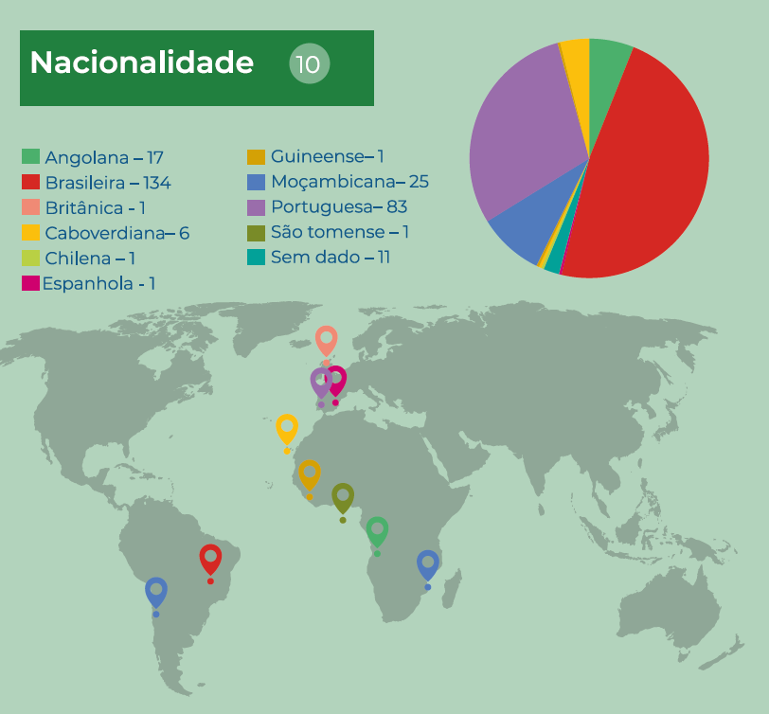

Slide 3
JÚRI
Escritores, professores agentes culturais de todos os países de Língua portuguesa:
Domício Proença, Brasil;
Germano Almeida, Cabo Verde;
Hélder Simbad, Angola;
Inocência Mata, São Tomé e Príncipe;
José Pires Laranjeira, Portugal;
Luís Carlos Patraquim, Moçambique,
Luís Costa, Timor,
Tony Tcheka, Guiné Bissau;
Yao Jing Ming, Macau;
João Pinto Sousa, Movimento 800 anos da Língua Portuguesa;
Rui Lourido, pela UCCLA.

Slide 4
Vencedores anteriores do Prémio UCCLA
2021 – O Sonho de Amadeo, de Leonardo Costa de Oliveira (Brasil);
2020 – O Heterónimo de Pedra, de Henrique Reinaldo Castanheira (Portugal);
2019 - Praças, de António Pedro Serrano de Sousa Correia (Portugal, natural de Angola);
2018 – Equilíbrio Distante, de Óscar Maldonado (Brasil, de nacionalidade Paraguaia);
2017 - Diário de Cão de Thiago Rodrigues Braga (Brasil);
2016 – Era uma vez um Homem de João Nuno Azambuja (Portugal).

Slide 5
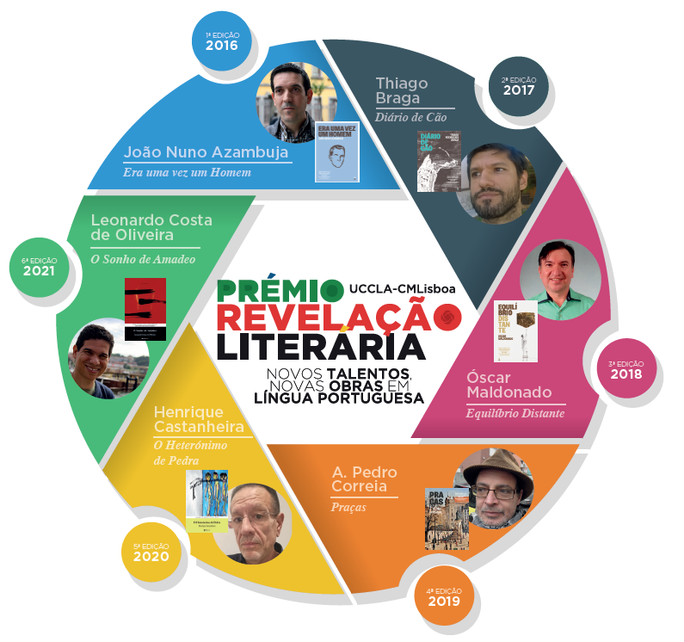

Slide 6
A UCCLA APELA AOS
AUTORES DE CABO VERDE:
PARTICIPEM NO CONCURSO PARA A
8.ª EDIÇÃO
Aberto até 7 janeiro 2023

